Slide 1
第2章
传感器的基本特性

Slide 2
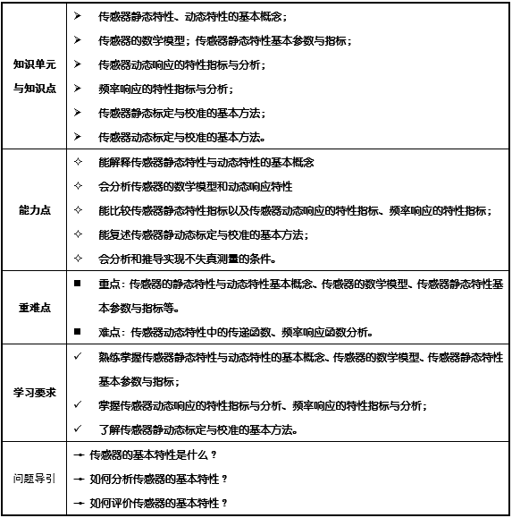

Slide 3

传感器的基本特性
传感器的基本特性：传感器的输入－输出关系特性。
  是传感器内部结构参数作用关系的外部表现
输入信号分为：稳态、动态
  对应传感器特性：静态特性、动态特性
对传感器的要求：输入量与输出量是唯一的、稳定的对应关系，且最好是线性关系；
无失真转换→反映被测量的原始特征
从系统的角度：技术指标
  定义、测量、描述、分析

Slide 4
2.1 传感器的静态特性
传感器的静态特性：在稳态信号作用下的输入－输出关系。
  不含有时间变量
主要指标：
  线性度
  灵敏度
  分辨率
  迟滞
  重复性
  漂移

Slide 5
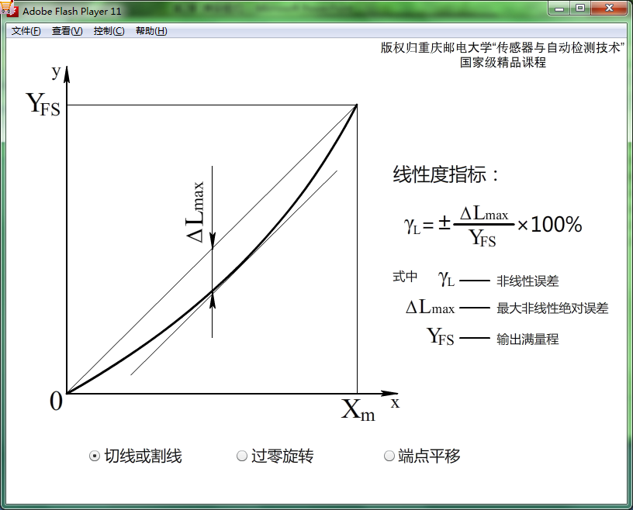
2.1.1 线性度
传感器的输入、输出间成线性关系的程度
非线性特性的线性化处理

Slide 6
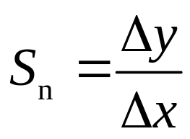
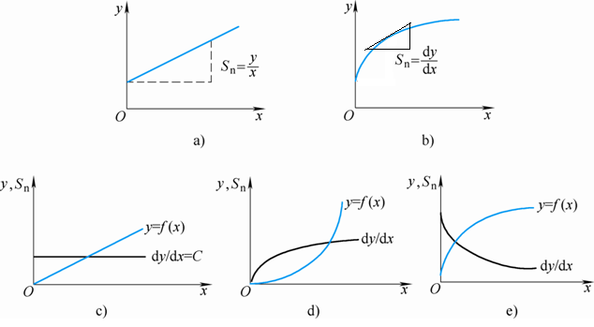
2.1.2 灵敏度
传感器在稳态信号作用下输出量变化对输入量变化的比值

Slide 7
2.1.3 分辨率
分辨率是指传感器能够感知或检测到的最小输入信号增量。
  分辨率可以用绝对值或与满量程的百分比来表示
分辨率可以用增量的绝对值或增量与满量程的百分比来表示
  通常将模拟式传感器的分辨率规定为最小刻度分格值的一半
  数字式传感器的分辨率是最后一位的一个字
灵敏度越高，分辨率越好（小）；反之亦然

Slide 8
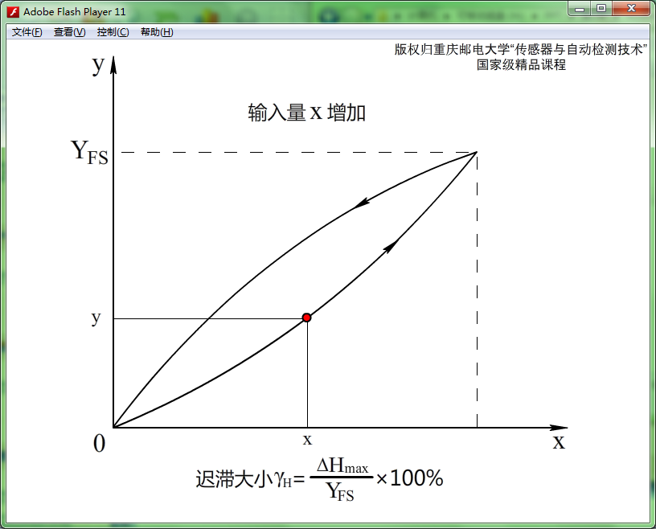
2.1.4 迟滞
在相同测量条件下，对应于同一大小的输入信号，传感器正、反行程的输出信号大小不相等的现象
  正：输入量从大到小 反：输入量从小到大
产生原因：例如，传感器机械部分存在摩擦、间隙、松动、积尘等
  齿轮、蜗轮蜗杆机构

Slide 9
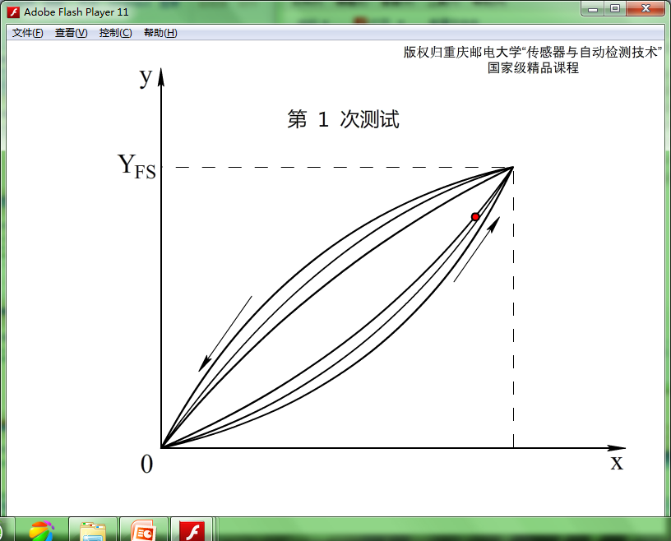
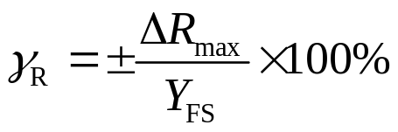
2.1.5 重复性
传感器在输入量按同一方向作全量程多次测试时所得输入－输出特性曲线一致的程度

Slide 10
2.1.6 漂移
传感器在输入量不变的情况下，输出量随时间变化的现象
产生原因：
  传感器自身敏感材料特性或结构参数老化 (零点漂移、灵敏度漂移)
  测试过程中环境发生变化 (温度漂移)
温度漂移通常用传感器工作环境温度偏离标准环境温度（一般为20℃）时的输出值的变化量与温度变化量之比来表示

Slide 11

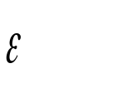


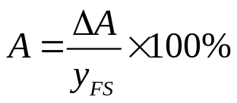

精确度（对应的是系统误差的概念）
仪表的精确度包含三个指标：
  精密度
    表示测量结果的分散性
  正确度
    表示测量结果偏离真值大小的程度，
  精确度
    表示两种误差之和，来衡量传感器测量结果的综合优良程度
    通常用仪表的最大允许引用相对误差来表示

Slide 12
2.2 传感器的动态特性
传感器对动态激励（输入）的响应（输出）特性，即其输出对随时间变化的输入量的响应特性
传感器的动态特性可以从时域和频域两个方面分别采用瞬态响应法和频率响应法来分析
动态误差：惯性延迟所引起的附加误差
  一个动态特性好的传感器，其输出随时间变化的规律，将能再现输入随时间变化的规律，即具有相同的时间函数

Slide 13
传感器的动态特性可以从时域和频域两个方面分别采用瞬态响应法（Transient Response）和频率响应法(Frequency Response) 来分析
  线性时不变系统
常采用阶跃信号和正弦信号作为输入信号
  在采用阶跃输入研究传感器的时域动态特性时，常用延迟时间、上升时间、响应时间、超调量等来表征传感器的动态特性。
  在采用正弦输入信号研究传感器的频域动态特性时，常用幅频特性和相频特性来描述传感器的动态特性。

Slide 14
2.2.1 传感器的数学模型
传感器的理想动态特性：当输入量随时间变化时，输出量能立即随之无失真地变化。
实际上：存在弹性、惯性、阻尼元件，与输入量、输入量的变化速度、输入量变化的加速度等有关
工程上常用线性时不变系统理论来描述传感器的动态特性
用常系数线性微分方程（线性定常系统）表示传感器输出量与输入量的关系：

Slide 15





线性时不变系统重要的性质
叠加性：
频率保持特性：
还有哪些特性？

Slide 16
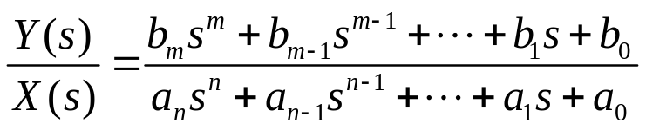
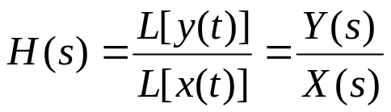
2.2.2 传递函数
线性时不变系统：
拉氏变换（设各阶时间导数的初始值为0）：
传递函数：

Slide 17
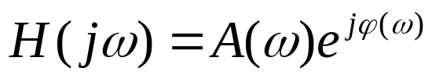
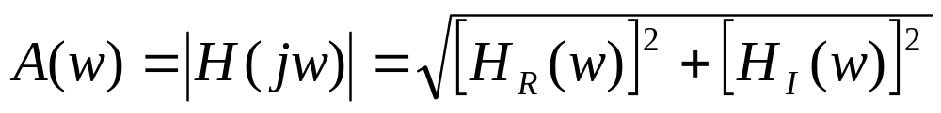
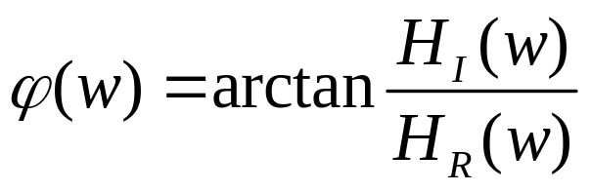
2.2.3 频率响应函数
傅立叶变换得到频率响应特性：
幅频特性：
相频特性：

Slide 18
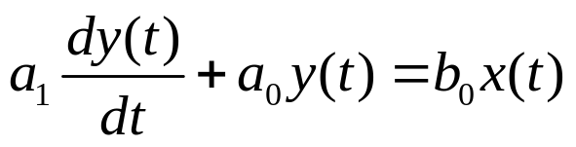
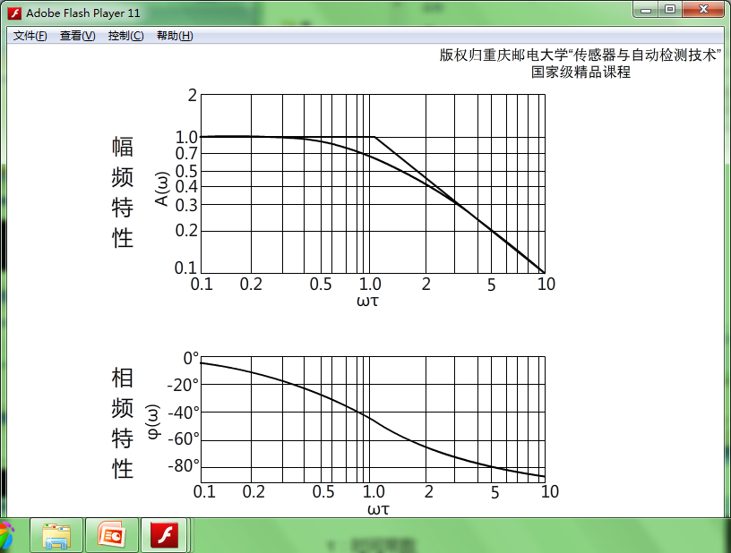
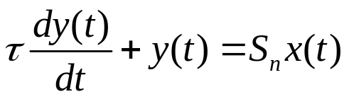
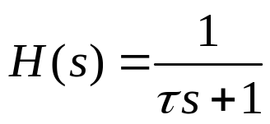
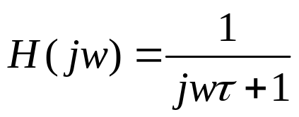
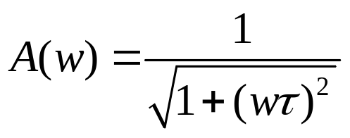
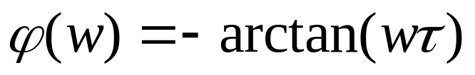
2.2.4 传感器的动态特性分析
1、一阶传感器的频率响应
时间常数越小，频率响应特性越好：无失真！

Slide 19
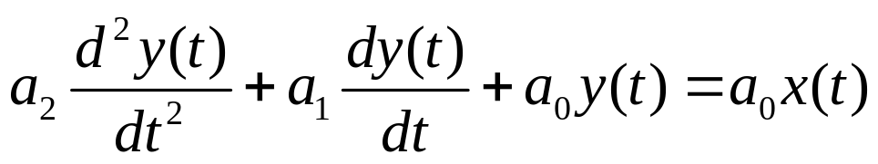
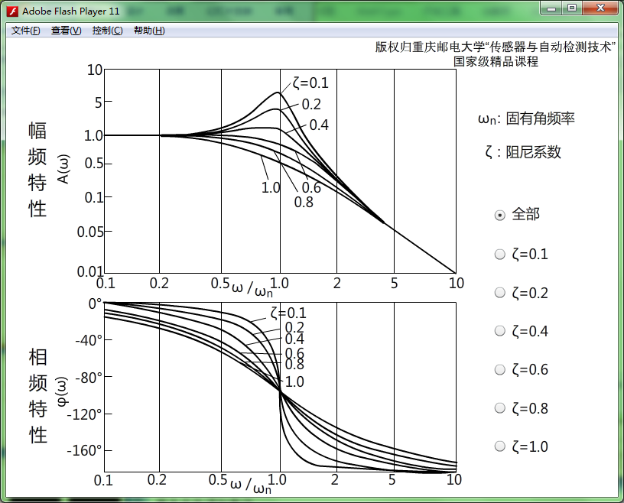
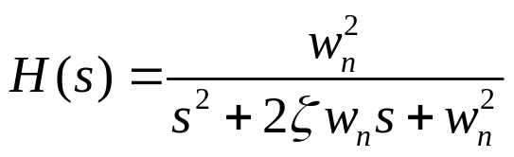
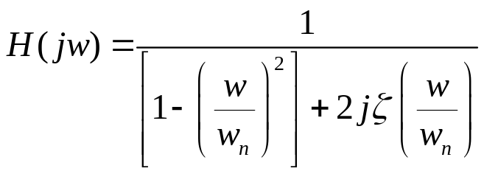
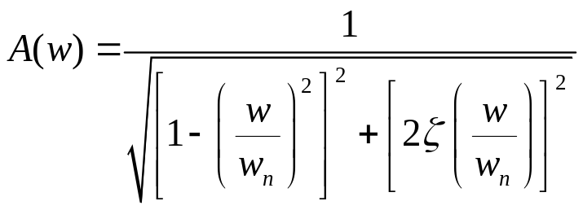
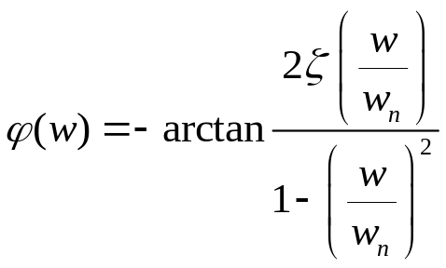
2、二阶传感器的频率响应
阻尼在0－1之间，工作频率远低于传感器的固有角频率时，频率响应特性越好：无失真！

Slide 20
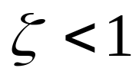
实测传感器的动态参数选择
阻尼系数
固有角频率
  被测非周期信号分解为各次谐波，谐波的最高频一般取基频的2－3倍

Slide 21
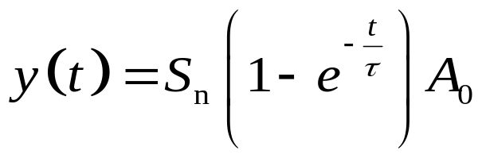
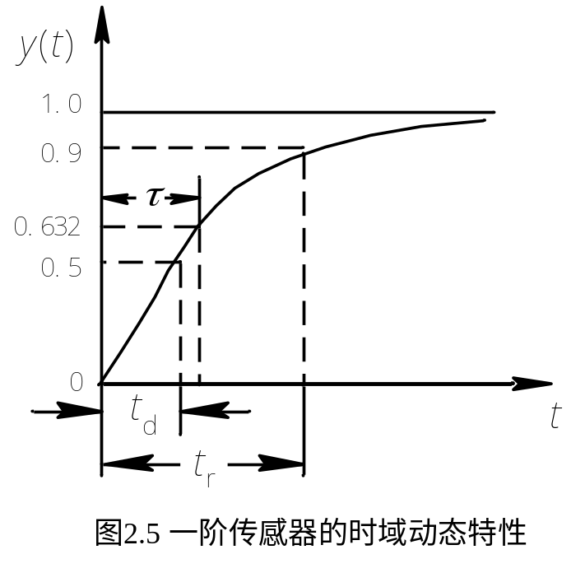
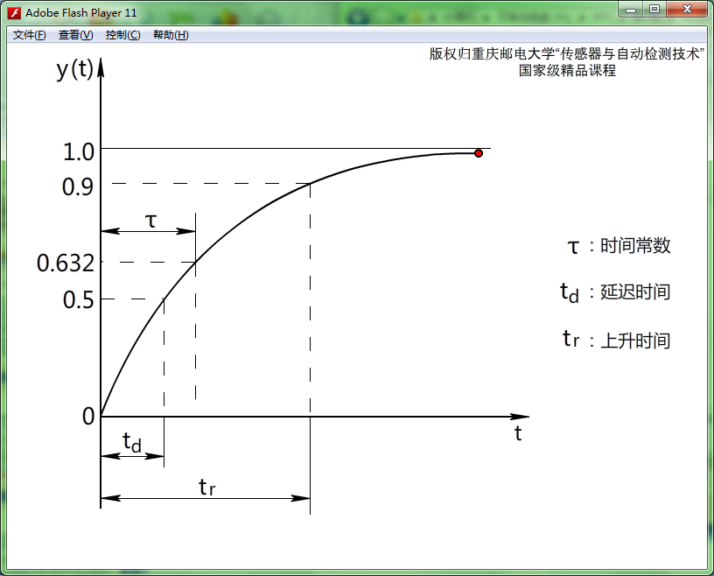
动态特性分析
对一阶传感器的传递函数做拉式反变换：

Slide 22
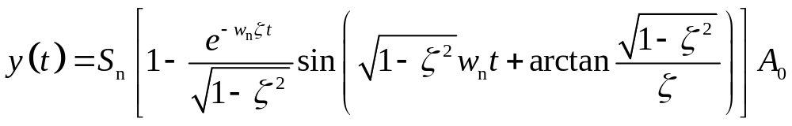
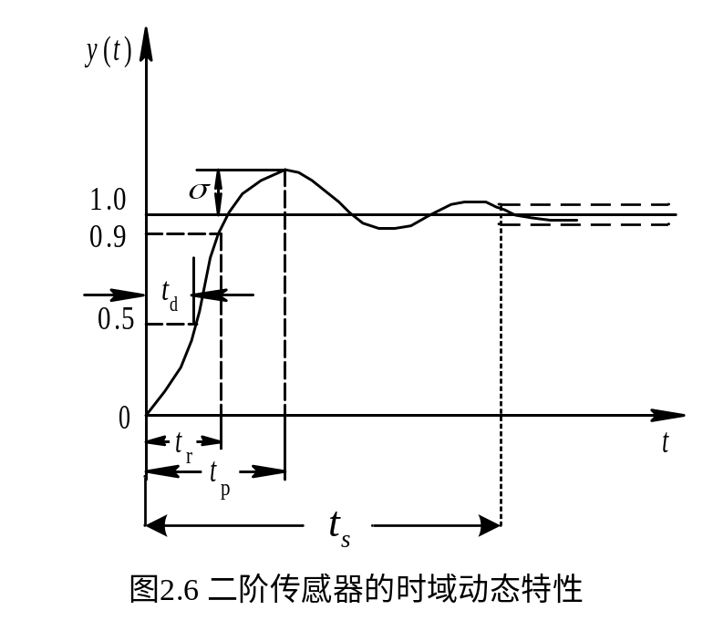
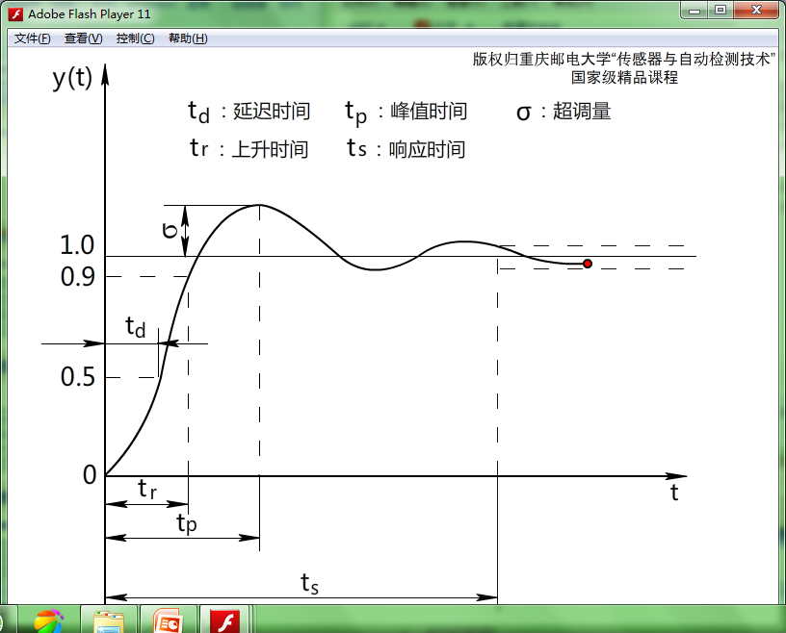
对二阶传感器的传递函数做拉式反变换：

Slide 23
2.3 传感器的标定与校准
  目的：保证传感器测量结果的可靠性与准确性，保证测量的统一和便于量值的传递
  传感器的标定是利用某种标准仪器对新研制或生产的传感器进行技术检定和标度；它是通过实验建立传感器输入量与输出量间的关系，并确定出不同使用条件下的误差关系或测量精度。
  传感器的校准是指对使用或储存一段时间后的传感器性能进行再次测试和校正，校准的方法和要求与标定相同。

Slide 24
传感器的标定分为静态标定和动态标定
  静态标定的目的是确定传感器的静态特性指标，如线性度、灵敏度、分辨率、迟滞、重复性等
  动态标定的目的是确定传感器的动态特性指标，如频率响应、时间常数、固有频率和阻尼比等
我国将标定过程分为三级精度：
  国家计量院的标定是一级精度的标准传递；
  标准传感器，具有二级精度；
  生产厂家再用标准传感器对出厂的传感器进行标定，得到三级精度的传感器（即各种实测用的传感器）

Slide 25
2.3.1静态标定
传感器的静态标定是在输入信号不随时间变化的静态标准条件下利用标准仪器来确定传感器的静态特性指标，如线性度、灵敏度、迟滞、重复性等
静态标准是指没有加速度、没有振动、没有冲击（如果它们本身是被测量除外）及环境温度一般为室温（20±5℃），相对湿度不大于85%，大气压力为（101±7）kPa的情形。
  多次测量
  数据处理

Slide 26
2.3.2 动态标定
动态标定主要是研究传感器的动态响应特性。常用的标准激励信号源是正弦信号和阶跃信号。
根据传感器的动态特性指标，传感器的动态标定主要涉及到一阶传感器的时间常数，二阶传感器的固有角频率和阻尼系数等参数的确定。

Slide 27
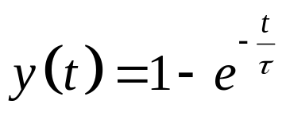
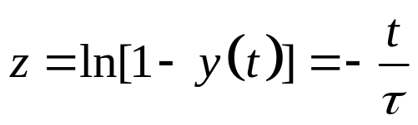
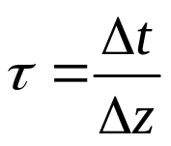
一阶动态参数的确定
要确定一阶传感器的时间常数，通常考查传感器的阶跃响应。一阶传感器的单位阶跃响应函数为：
只要测量出一系列的t-y(t)对应值，就可以通过数据处理确定一阶传感器的时间常数。

Slide 28

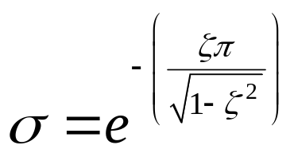
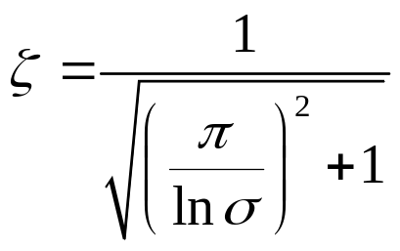
二阶动态参数的确定
要确定二阶传感器的固有角频率和阻尼系数，通常考查传感器的正弦输入响应，测定传感器的输出和输入的幅值比和相位差来确定幅频特性、相频特性。
在单位阶跃输入和灵敏度 的情况下， 得到单位阶跃响应的峰值，即超调量：
可推出阻尼比：
根据测出曲线，可得到有、五阻尼情况下的固有频率特性。

Slide 29








能力拓展：实现不失真测量的条件
一个理想的传感器就是要确保被测信号的无失真转换，使测量结果尽量反映被测量的原始特征，用数学语言描述就是输出和输入满足：
其中 和 都是常数，表明输出与输入波形一致，只是幅值放大了 倍，时间上延迟了 。
那么，实现不失真测量传感器的幅频特性和相频特性是什么？

Slide 30
作业：

